Slide 1
Observations hebdomadaires
22 mars 2021
Coronavirus : Thierry Breton fixe l’objectif du 14 juillet pour atteindre en Europe l’immunité collective
VACCINATION Selon le commissaire européen au Marché intérieur, la hausse des livraisons des vaccins, dont il est responsable, permet de se fixer cette « date symbolique »
A quel moment la vaccination va-t-elle permettre à l’Europe d’atteindre l’immunité collective dans la lutte du continent contre la pandémie du coronavirus ? A cette question Thierry Breton, le « Monsieur vaccin » de la Commission européenne, a choisi de répondre précisément : le 14 juillet. Selon lui, la hausse prévue des livraisons de vaccins va permettre d’atteindre cet objectif.
20 minutes 22mars 2021

Slide 2

Observations hebdomadaires (22 mars 2021)
26e édition de la Semaine de la langue française et de la Francophonie.

Slide 3
la Journée internationale de la Francophonie
Chaque année, à la date du 20 mars, la Journée internationale de la Francophonie est célébrée dans le monde entier, dans les pays francophones mais aussi dans ceux où la langue française est moins répandue.
Cette date fait référence à la naissance, le 20 mars 1970 à Niamey (Niger), de l’Agence de coopération culturelle et technique, qui allait devenir l’Organisation internationale de la Francophonie (OIF).
Cette année, cette journée s’inscrit sous le thème « Femmes francophones, Femmes résilientes », en hommage à toutes les femmes des 88 États et gouvernements de la Francophonie, qui se battent au quotidien, en particulier pendant cette crise sanitaire sans précédent.

Slide 4
la Journée internationale de la Francophonie site institutionnel
Nous célébrons cette semaine la langue française, partagée par 300 millions de personnes sur les cinq continents, majoritairement âgées de moins de 30 ans, et ses valeurs : l’attachement à l’État de droit, à la démocratie, aux droits de l’Homme et à l’égalité femme-homme.
https://www.diplomatie.gouv.fr/

Slide 5
la Journée internationale de la Francophonie
Ecoutons
https://www.francophonie.org/ressources-1674
La langue française dans le monde

Slide 6
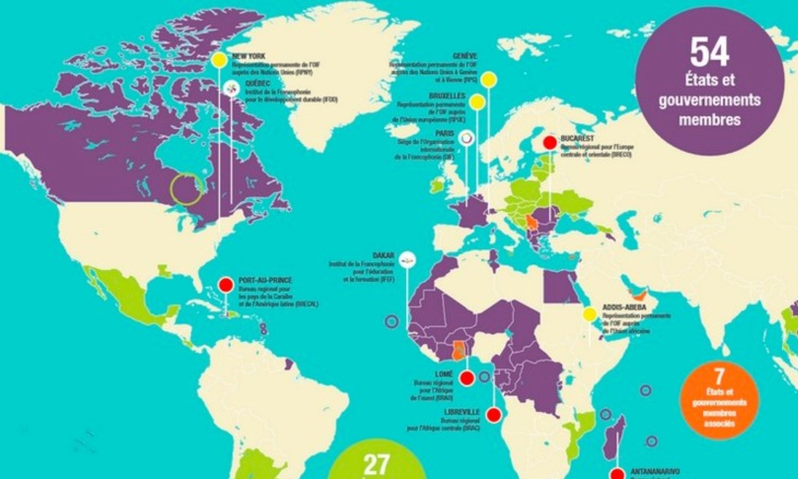

Slide 7
150e anniversaire de la Commune de Paris
18 mars 1871-18 mars 2021
La Commune de Paris est le nom donné au mouvement révolutionnaire et au gouvernement insurrectionnel qui fut mis en place dans la capitale entre le 18 mars et le 28 mai 1871.
JDD 11 mars 2021

Slide 8
150e anniversaire de la Commune de Paris
18 mars 1871-18 mars 2021
Cette révolte est la conséquence directe de la guerre de 1870-1871 entre la France et la Prusse.
En septembre 1870, la France est en déroute, Napoléon III abdique au profit de la IIIe République et Paris est assiégée par les troupes ennemies. Sous l'effet du blocus, les Parisiens meurent de faim à tel point qu'une partie des animaux du zoo de Vincennes sont mangés. Mais la capitale résiste aux Prussiens et le siège n'est pas rompu. Alors, quand le pouvoir républicain décide de capituler, les Parisiens refusent de se rendre.
JDD 11 mars 2021

Slide 9
150e anniversaire de la Commune de Paris
18 mars 1871-18 mars 2021
Une "semaine sanglante" qui a marqué les esprits
Une partie d'entre eux, emmenés par la Garde nationale, prend les armes et combat à la fois les Prussiens - qui défilent dans la capitale le 1er mars - et le pouvoir. Le 18 mars 1871, le chef du gouvernement provisoire, Adolphe Thiers, fait arrêter Auguste Blanqui, l'un des leaders du mouvement, et envoie des troupes pour désarmer la Garde nationale. Mais celles-ci fraternisent avec la foule et la Garde nationale. En quelques jours, la Commune de Paris s'organise en une entité politique indépendante, avec un contre-gouvernement.
JDD 11 mars 2021

Slide 10
150e anniversaire de la Commune de Paris
18 mars 1871-18 mars 2021
Les troupes régulières, dont le commandant en chef était Patrice de Mac Mahon, finissent par reprendre le dessus et, à l'occasion de la "semaine sanglante", du 21 au 28 mai 1871, elles écrasent le mouvement insurrectionnel sous l'impulsion de généraux comme Ernest Courtot de Cissey, Joseph Vinoy et Gaston de Galliffet. Le nombre de fédérés morts est estimé entre 20.000 et 30.000, contre 1.364 dans l'autre camp.
JDD 11 mars 2021

Slide 11
150e anniversaire de la Commune de Paris
18 mars 1871-18 mars 2021
Sur plus de 38.000 insurgés jugés en conseil de guerre, 7.500 sont déportés en Algérie et en Nouvelle-Calédonie, comme Louise Michel. Les survivants sont amnistiés en 1880. Les événements de la Commune de Paris ont eu une influence majeure dans l'histoire des idées politiques. Les mesures décidées par son contre-gouvernement (la séparation entre l'Eglise et l'Etat, la valorisation du statut de l'ouvrier et de ses droits, etc), dont la plupart n'ont pas pu être mises en place, ont notamment été reprises par l'idéologie marxiste puis communiste.
JDD 11 mars 2021

Slide 12
Faut-il célébrer les 150 ans de la Commune de Paris ?
L'insurrection déclenchée par la population de la capitale le 18 mars 1871 est aussi mythique que controversée. Sa commémoration par Anne Hidalgo, la maire de Paris, suscite la polémique.
L’Express, 2 mars 2021

Slide 13
La Mairie de Paris d’aujourd’hui et la Commune de Paris site institutionnel
Le 18 mars 1871, les Parisiens se rebellent contre le gouvernement. C'est le début de la Commune qui durera 72 jours. Un épisode historique qui a marqué les esprits. 150 ans après, la Ville de Paris a décidé de commémorer cet événement avec diverses manifestions.
https://www.paris.fr/pages/les-150-ans-de-la-commune-l-origine-1-5-16961

Slide 14
La Mairie de Paris d’aujourd’hui et la Commune de Paris site institutionnel
C’était il y a 150 ans ! Le 18 mars 1871 débutait la Commune de Paris. Un événement qui finira par « la semaine sanglante » du 21 au 28 mai où environ 20 000 communards furent tués par les Versaillais. Un court moment de l’histoire qui marqua et marque encore les esprits tant en France qu’à l’étranger.
Une parenthèse durant laquelle émergèrent cependant des droits et concepts novateurs : l’enseignement laïc et obligatoire, la séparation des Eglises et de l’Etat, l’ébauche de l’égalité professionnelle hommes-femmes, le divorce par consentement mutuel, etc.
https://www.paris.fr/pages/les-150-ans-de-la-commune-l-origine-1-5-16961

Slide 15
Référendum
A propos de l'inscription de l'environnement dans la Constitution de 1958. Le 11 mars 2021, l'Assemblée nationale a achevé l'examen du projet de loi constitutionnelle.
La République «garantit la préservation de l’environnement» et «la lutte contre le dérèglement climatique»

Slide 16
Référendum
Dans quels cas le président de la République peut-il organiser un référendum ?
Le président de la République peut organiser un référendum pour deux raisons : réviser la Constitution ou faire adopter une loi.
Ces deux hypothèses relèvent de deux procédures, celle de l'article 89 et celle de l'article 11 de la Constitution.

Slide 17
Article 3.
Référendum
Article 3.
La souveraineté nationale appartient au peuple qui l'exerce par ses représentants et par la voie du référendum.
Aucune section du peuple ni aucun individu ne peut s'en attribuer l'exercice.
Le suffrage peut être direct ou indirect dans les conditions prévues par la Constitution. Il est toujours universel, égal et secret.
Sont électeurs, dans les conditions déterminées par la loi, tous les nationaux français majeurs des deux sexes, jouissant de leurs droits civils et politiques.

Slide 18
Art. 11 de la Constitution 1958 (23 juillet 2008) Référendum (d'initiative partagée)
Le Président de la République, sur proposition du Gouvernement pendant la durée des sessions ou sur proposition conjointe des deux assemblées, publiées au Journal officiel, peut soumettre au référendum tout projet de loi portant sur l'organisation des pouvoirs publics, sur des réformes relatives à la politique économique, sociale ou environnementale de la nation et aux services publics qui y concourent, ou tendant à autoriser la ratification d'un traité qui, sans être contraire à la Constitution, aurait des incidences sur le fonctionnement des institutions.
Lorsque le référendum est organisé sur proposition du Gouvernement, celui-ci fait, devant chaque assemblée, une déclaration qui est suivie d'un débat.

Slide 19
Art. 11 de la Constitution 1958
Référendum (d'initiative partagée)
Un référendum portant sur un objet mentionné au premier alinéa peut être organisé à l'initiative d'un cinquième des membres du Parlement, soutenue par un dixième des électeurs inscrits sur les listes électorales. Cette initiative prend la forme d'une proposition de loi et ne peut avoir pour objet l'abrogation d'une disposition législative promulguée depuis moins d'un an.
Les conditions de sa présentation et celles dans lesquelles le Conseil constitutionnel contrôle le respect des dispositions de l'alinéa précédent sont déterminées par une loi organique.
[…]

Slide 20
Définition de loi organique
Une loi organique est une loi relative à l'organisation et au fonctionnement des pouvoirs publics. Votée par le parlement, elle précise ou complète les dispositions de la Constitution qui a fixé les principes généraux.
En France, dans la hiérarchie des normes, la loi organique se situe en dessous de la Constitution mais au-dessus des lois ordinaires.
En cas de désaccord entre les deux assemblées, une loi organique ne peut être adoptée, en dernière lecture, par l'Assemblée nationale qu'à la majorité absolue de ses membres. Le contrôle de la conformité à la Constitution par le Conseil constitutionnel est obligatoire pour les lois organiques.
http://www.toupie.org/Dictionnaire/Loi_organique.htm

Slide 21
Définition de loi organique
Les lois organiques contribuent à la pérennité de la Constitution en déléguant au Parlement le pouvoir de préciser certaines dispositions constitutionnelles susceptibles de changer avec le temps.
http://www.toupie.org/Dictionnaire/Loi_organique.htm

Slide 22
Titre XVI - DE LA RÉVISION
ARTICLE 89.
L'initiative de la révision de la Constitution appartient concurremment au Président de la République sur proposition du Premier ministre et aux membres du Parlement.
Le projet ou la proposition de révision doit être examiné dans les conditions de délai fixées au troisième alinéa de l'article 42 et voté par les deux assemblées en termes identiques. La révision est définitive après avoir été approuvée par référendum.
[…]

Slide 23
Référendum obligatoire?
Le référendum est-il exigé par la Constitution, qui dispose que certains textes sont soumis automatiquement au référendum avant ou après leur adoption par le Parlement ?
Il n'y a pas d'obligation pour les référendums de l'article 11.
Pour une révision de la Constitution, le Président de la République, s'il choisit la voie du Congrès, n'est pas tenu d'organiser un référendum. Depuis les débuts de la Ve République, deux seulement des 17 révisions constitutionnelles ont fait l'objet d'un référendum.
Le référendum n'est obligatoire que dans l'hypothèse d'une révision constitutionnelle d'initiative parlementaire.

Slide 24
Référendum et la Constitution de la Ve République : 1958
(déjà vu)
La Constitution du 4 octobre 1958, texte fondateur de la Ve République, a été adoptée par référendum le 28 septembre 1958.

Slide 25
Référendum et élection du Président au suffrage universel direct
28 octobre 1962
( De Gaulle )
Référendum révisant la Constitution de 1958 et instaurant l'élection du président de la République au suffrage universel direct

Slide 26
Référendum sur le quinquennat
Le 7 juin 2000 a été approuvé en Conseil des Ministres un projet de loi constitutionnelle réduisant de sept à cinq ans la durée du mandat présidentiel. Ce projet a été débattu au Parlement au cours du mois de juin et voté sans modification par l'Assemblée nationale et le Sénat.
Le Président de la République a fait savoir le 6 juillet que le texte ainsi adopté en termes identiques par les deux assemblées ferait l'objet d'un référendum le 24 septembre 2000.
C'est la première révision constitutionnelle soumise au référendum en application de l'article 89 de la Constitution.

Slide 27
Les référendums débat actuel suscité par le mouvement des Gilets Jaunes
La démocratie directe : le référendum
Référendum d'initiative partagée Constitution 1958 /2008
La proposition du Référendum d’initiative citoyenne (RIC)
La proposition du Référendum d'Initiative Citoyenne Délibératif

Slide 28
Le référendum d'initiative citoyenne (RIC)
Le référendum d'initiative citoyenne (RIC) est la revendication d'un dispositif légal d'initiative populaire formulée par le mouvement des "Gilets jaunes" à l'automne 2018.
C'est un outil de la démocratie directe qui prévoit que des citoyens, moyennant le recueil d'un nombre de signatures fixées à l'avance, puissent obtenir l'organisation d'un référendum pour statuer sur la question proposée. Si le oui l'emporte, la proposition est directement adoptée sans suivre le processus législatif habituel.
http://www.toupie.org/Dictionnaire/Ric.htm

Slide 29
RIC et Référendum d'initiative partagée
Sous la Vème République, le référendum d'initiative citoyenne (ou référendum d'initiative populaire) a été évoqué à plusieurs reprises dans le débat politique français. Lors de la révision de la Constitution du 23 juillet 2008 (article 11) une forme très limitée, appelée parfois référendum d'initiative partagée (car partagée entre les citoyens et les parlementaires) a été instaurée. Cependant, considéré comme trop restrictif, il n'a pas, jusqu'à présent, permis d'aboutir à l'organisation d'un tel référendum.
Le seuil ou quorum proposé par les "Gilets jaunes" pour le déclenchement d'un RIC est de 700 000 signatures, soit environ 1,5 % du corps électoral, contre 10 % prévu par l'article 11 de la Constitution.
http://www.toupie.org/Dictionnaire/Ric.htm

Slide 30
Le RIC
Les référendums d'initiative citoyenne proposés par les "Gilets jaunes" sont de quatre types, synthétisés par l'acronyme RIC CARL :
Constitutionnel (modification de la Constitution),
Abrogatif (abrogation d'une loi ou empêcher sa mise en place),
Révocatoire (pour démettre un élu de son mandat, Cf. révocation populaire),
Législatif (proposition de loi).
http://www.toupie.org/Dictionnaire/Ric.htm

Slide 31
Référendum d'Initiative Citoyenne Délibératif
Le Référendum d'Initiative Citoyenne (RIC) répond au désir des citoyens d'être plus souvent consultés en leur donnant non seulement le choix des réponses, mais aussi celui des questions. Les risques associés à cette procédure sont cependant nombreux : affaiblissement des élus, manque de délibération, forte exposition aux manoeuvres démagogiques... Pour tirer les bénéfices démocratiques du Ric et en maîtriser autant que possible les risques, Terra Nova a exploré les solutions adaptées à l'étranger par les pays qui pratiquent ce type de procédures. Parmi les nombreux enseignements de cette exploration, nous mettons en exergue une proposition inédite en France : un RIC "délibératif" combinant étroitement démocratie directe et démocratie participative.
http://tnova.fr/
le think tank progressiste

Slide 32
Histoire de la langue française
Le français : langue internationale
Le travail normatif, les dictionnaires, les grammaires, tous soutenus par le pouvoir deviennent un élément important de l’expansion du français en Europe au XVIIIème siècle.
Le rôle dominant de Louis XIV dans la politique européenne impose le français comme langue de la diplomatie. Mais c’est au XVIII qu’il supplante en grande partie le latin.

Slide 33
Langue de la diplomatie
Le traité de Rastatt, 6 mars 1714, met fin à la guerre de Succession d'Espagne.
Il demeurera la langue diplomatique jusqu'à la guerre de 1914-1918. C'est cette langue aristocratique qui était parlée dans presque toutes les chancelleries de l'Europe et employée comme langue pour les tractations diplomatiques; elle avait détrôné le latin, même si celui-ci demeurait encore d'usage courant.

Slide 34
Le XVIIIème : le siècle des Lumières et de la Révolution : français classique
Siècle de transformations économiques, sociales, intellectuelles et politiques
Siècle de la Raison
Les mentalités évoluent avec le développement de l’éducation et des sciences. La foi dans le progrès.
L’Encyclopédie ou Dictionnaire raisonné des sciences, des arts et des métiers
La littérature d'idées : Diderot, Montesquieu, Rousseau, Voltaire.
La Révolution 1789 : Enquête de l’Abbé Grégoire et la langue française et la Révolution

Slide 35
Le français et le XVIII ème siècle
Le français a supplanté le latin dans bien des domaines.
Elle est conçue non seulement comme langue européenne mais aussi comme langue de culture.
L’usage du français est associé au progrès, aux lumières.
Les sciences font l’objet en France d’une véritable mode dans les milieux mondains. Connaissance de nouveaux mots comme baromètre, loupe, téléscope ...

Slide 36
Réflexions de Voltaire sur la langue française
“La langue française est de toutes les langues celle qui exprime avec le plus de facilité, de netteté et de délicatesse, tous les objets de la conversation des honnêtes gens ; et par là elle contribue dans toute l’Europe à un des plus grands agréments de la vie.” (Le Siècle de Louis XIV (1751)
“Quelques changemens que le temps et le caprice lui préparent [à la langue], les bons auteurs du dix-septième et du dix-huitième siècles serviront toujours de modèle.” (« Français », Encyclopédie ou dictionnaire raisonné des arts, des sciences et des métiers- 1757)

Slide 37
Réflexions de Voltaire sur la langue française
“Trois choses sont absolument nécessaires, régularité, clarté, élégance. Avec les deux premières on parvient à ne pas écrire mal ; avec la troisième on écrit bien.” (à l’entrée « Langues » Questions sur l’Encyclopédie - 1771)

Slide 38
L’orthographe de Voltaire
En 1771, Voltaire, militant pour une simplification de l’orthographe, posait que l’écriture étant « la peinture de la voix », elle se devait de lui être ressemblante.
Voltaire fait adopter l’orthographe ai au lieu de oi (françois, anglois), et fait corriger les formes verbales j’estois, je feroi, je finirois, etc. Il l’a mise en pratique dans la première édition de son ouvrage de 1751 Le Siècle de Louis XIV.
j’estois, étais

Slide 39
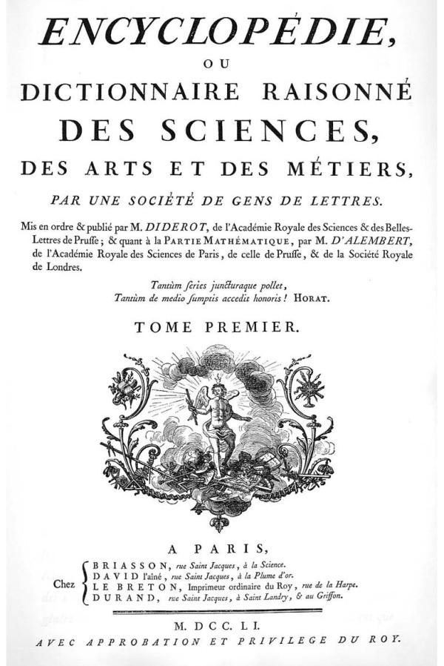
Encyclopédie

Slide 40
Encyclopédie ou Dictionnaire raisonné des sciences, des arts et des métiers
Chambers Cyclopaedia or an universal dictionary of arts and sciences: encyclopédie anglaise
47 domaines, ouvrage thématique, traduite en italien, en 1745 le libraire Le Breton obtient en 1745 un privilège royal pour le projet de traduction en français, D’Alembert et Diderot projet de traduction se transforme, entreprise encyclopédique.
Critique du pouvoir et de la religion

Slide 41
Encyclopédie ou Dictionnaire raisonné des sciences, des arts et des métiers
Diderot en 1750 illustre par un Prospectus : très bon accueil
Discours Préliminaire de D’Alembert (1751) considéré comme le Manifeste des Encyclopédistes
« Il n'y a que la liberté d'agir et de penser qui soit capable de produire de grandes choses, et elle n'a besoin que de Lumières pour se préserver des excès »

Slide 42
Encyclopédie ou
Dictionnaire raisonné des sciences, des arts et des métiers
Entreprise économique : beaucoup de capitaux, nombreux souscripteurs, pendant 25 ans + de mille ouvriers, papetiers, imprimeurs ..
72000 articles
17 de textes 35 volumes compris les planches les 2 premiers en 1751-1752 fin de la publication 1772
Le rôle des planches primordial dans la diffusion des sciences et des techniques : pouvoir et art des images pour décrire des réalités technologiques

Slide 43
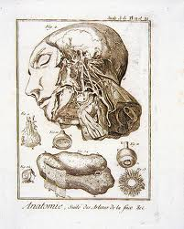
Les planches

Slide 44
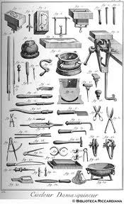
Les planches

Slide 45
Encyclopédie
Après la publication du II volume, l’arrêt du roi interdit la publication, peur de l’esprit moderne, contre cette entreprise des Lumières, mais la publication continue, de nombreux attaques, les autorités religieuses veillent. Voltaire s’inquiète, persuade D’Alembert de renoncer, Diderot reste seul pour ne pas décevoir les souscripteurs. Le Breton censure les textes à partir du VII vol, Diderot le découvre trop tard distribution de l’ouvrage en cachette.

Slide 46
Langue de la Révolution (1789)?
Le français populaire ne remplaça pas la langue aristocratique, car c'est la bourgeoisie qui imposa sa variété de français, pas le peuple. Or, cette variété n'était pas fondamentalement différente de celle de l’Ancien Régime. La seule influence populaire concernait la prononciation de l'ancienne diphtongue -oi de wé (dans loi), passa à wa.
Bref, c'est la prononciation qui se modifia le plus, avec le vocabulaire administratif.
Cependant …

Slide 47
La langue française et la Révolution
« Eradiquer » la diversité linguistique au profit d’un français unique propre à assurer la diffusion des idées révolutionnaires et à sortir les populations rurales de leur « bassesse » culturelle.
la France devrait être unifiée suivant le concept "un pays, une nation, une langue".

Slide 48
XVIII° siècle : Enquête de l’Abbé Grégoire
Son objectif : se rendre compte de l’étendue réelle des patois.
Le premier exemple d’une enquête sociolinguistique : un questionnaire en 43 points

